Slide 1
Практична робота № 2 «Реакції йонного обміну в розчинах електролітів»
Дубик Тетяна Іванівна,
учитель хімії.
Вара Олена Миколаївна,
учитель хімії, біології.
Маньківський НВК “Загальноосвітня школа I – III ступенів – гімназія”
Маньківської районної ради
Черкаської області

Slide 2
Мета: закріпити знання про реакції йонного обміну та умови їх перебігу; удосконалити вміння записувати рівняння реакцій у молекулярній та повній і скороченій йонних формах; розвивати навички дотримуватись правил безпеки при проведенні хімічних дослідів, описувати досліди, робити висновки.

Slide 3
Обладнання та матеріали: штатив з пробірками; розчини: купрум(ІІ) сульфату, натрій сульфату, магній хлориду, натрій гідроксиду, натрій карбонату, барій хлориду, калій карбонату, натрій сульфіту, хлоридної кислоти, сульфатної кислоти, фенолфталеїну, алюміній хлориду, калій сульфіду.

Slide 4
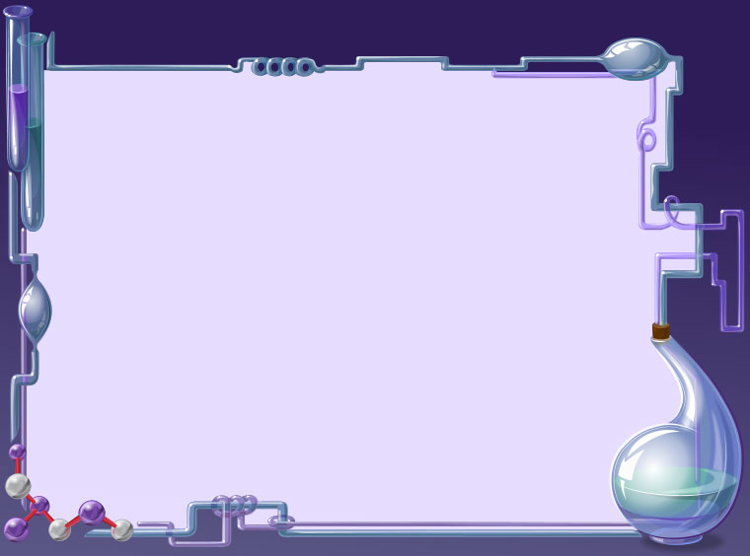
Відеофайл\Правила поведінки і техніка безпеки в хімічному кабінеті.mp4

Slide 5
Вимоги безпеки перед початком роботи:
одягніть спецодяг, застебніть його на всі ґудзики, волосся сховайте під головний убір
звільніть робоче місце від непотрібних для роботи предметів і матеріалів
чітко з'ясуйте порядок і правила безпечного проведення досліду
перевірте наявність і надійність посуду, приладів, матеріалів, необхідних для виконання завдання
починайте виконувати завдання тільки з дозволу учителя

Slide 6
Вимоги безпеки під час роботи:
не беріть хімічних речовин безпосередньо (голими) руками. Використовуйте для цього фарфорові ложечки, совочки, шпателі
насипайте або наливайте реактиви над столом (сухі - над аркушем паперу, рідкі – над листом
не зсипайте просипаний і не зливайте розлитий
реактив назад у тару, до основної кількості реактиву

Slide 7
Вимоги безпеки під час роботи:
під час роботи в кабінеті не пийте води і не вживайте їжу
не пробуйте хімічні речовини на смак, адже будь-яка з них, тією чи іншою мірою, отруйна

Slide 8
Вимоги безпеки під час роботи:
усі роботи, пов'язані з виділенням газів і пари, проводьте при справно діючій вентиляції
наливаючи рідини, тримайте посудину (колбу, пробірку) отвором від себе і не спрямовуйте її на сусідів
нагріваючи рідини, не залишайте їх без нагляду навіть на короткий час
розбавляючи концентровані кислоти водою, обережно доливайте до води кислоту, а не навпаки
під час усіх операцій з концентрованими кислотами й лугами обов'язково користуйтесь гумовими рукавицями й окулярами

Slide 9
Вимоги безпеки під час роботи:
нагрівайте легкозаймисті і горючі органічні розчини тільки на водяній або повітряній бані
перед початком роботи з легкозаймистими і горючими розчинами вимкніть усі пальники
під час роботи з розчинами, що пов'язана з нагріванням, не залишайте робоче місце без нагляду

Slide 10
Вимоги безпеки під час роботи:
правильно нагрівайте у пробірці розчини кислот, лугів та інших хімічних речовин (крім вогненебезпечних) над полум'ям спиртового або газового пальника
нагрівайте поступово пробірку над полум'ям пальника, далі нагрівайте над верхньою частиною полум'я, не доторкаючись дном пробірки до ґнота спиртівки або кінця газового пальника, щоб пробірка не тріснула
нагрівання виконуйте дуже обережно!!!

Slide 11
Запитання:
які реакції називаються реакціями йонного обміну?
назвіть ознаки проходження реакцій йонного обміну до кінця
чи можна реакції нейтралізації назвати реакціями йонного обміну? Відповідь поясніть

Slide 12
Дослід № 1. Реакції обміну в розчинах електролітів, що відбуваються з утворенням осаду
Пробірка 1 Пробірка 2 Пробірка 3
CuSO₄ +NaOH MgCl₂ +Na₂CO₃ Na₂SO₄ +BaCl₂
Запишіть свої спостереження, результати дослідів, а також рівняння реакцій у молекулярній, повній та скороченій йонній формах.

Slide 13
Дослід № 2. Реакції обміну в розчинах електролітів, що відбуваються з виділенням газу
Пробірка 1 Пробірка 2
K₂CO₃ + HCl Na₂SO₃ + HCl
Запишіть свої спостереження, результати дослідів, а також рівняння реакцій у молекулярній, повній та скороченій йонній формах.

Slide 14
Дослід № 3. Реакції обміну в розчинах електролітів, що відбуваються з утворенням розчину слабкого електроліту
У пробірку налийте 2 мл розчину натрій гідроксиду і долийте декілька крапель фенолфталеїну.
До розчину обережно краплями долийте розчин сульфатної кислоти.
Запишіть свої спостереження, результати дослідів, а також рівняння реакцій у молекулярній, повній та скороченій йонній формах.

Slide 15
Висновок: Реакції обміну йдуть до кінця, якщо в результаті їх утворюється осад, газ або вода

Slide 16
Висновки
 | Знаю і вмію | Можу пояснити | Потрібно повторити
Визначення реакції обміну
Умови протікання реакцій обміну
Складання рівнянь реакцій обміну

Slide 17
Список використаних джерел:
Література:
Буринська. Н.М., Величко Л.П. Хімія: 9: підруч. для загальноосвіт. навч. закл./ Н.М.Буринська, Л.П. Величко – К.; Ірпінь: Перун, 2009. – 232 с.: іл.
Гриньова М.В., Шиян Н.І. Хімія: довідник для абітурієнтів та школярів загальноосвітніх навчальних закладів: навчально – методичний посібник.- К.: Літера ЛТД, 2009. – 464 с.
Хомченко И.Г. Общая химия: Учебник для техникумов. М.: Химия, 1987. 464с.
Інтернет – ресурси:
https://uk.wikipedia.org/wiki

